Slide 1
18. 5. 2020.
Уџбеник
страна 122.

Slide 2
Провери, ако је потребно исправи грешке.

Slide 3
58
56 3 59
57
87
96
99
89
(44 + 20)
+ 5 =
64 + 5 = 69
(71 + 20) + 5 = 91 + 5 = 96
(63 + 30) + 2 = 93 + 2 = 95
(22 + 40) + 4 = 62 + 4 = 66

Slide 4
79
99
89
43
64 35
52 37
25 + 22 = 47
Каменчића је
укупно 47.

Slide 5
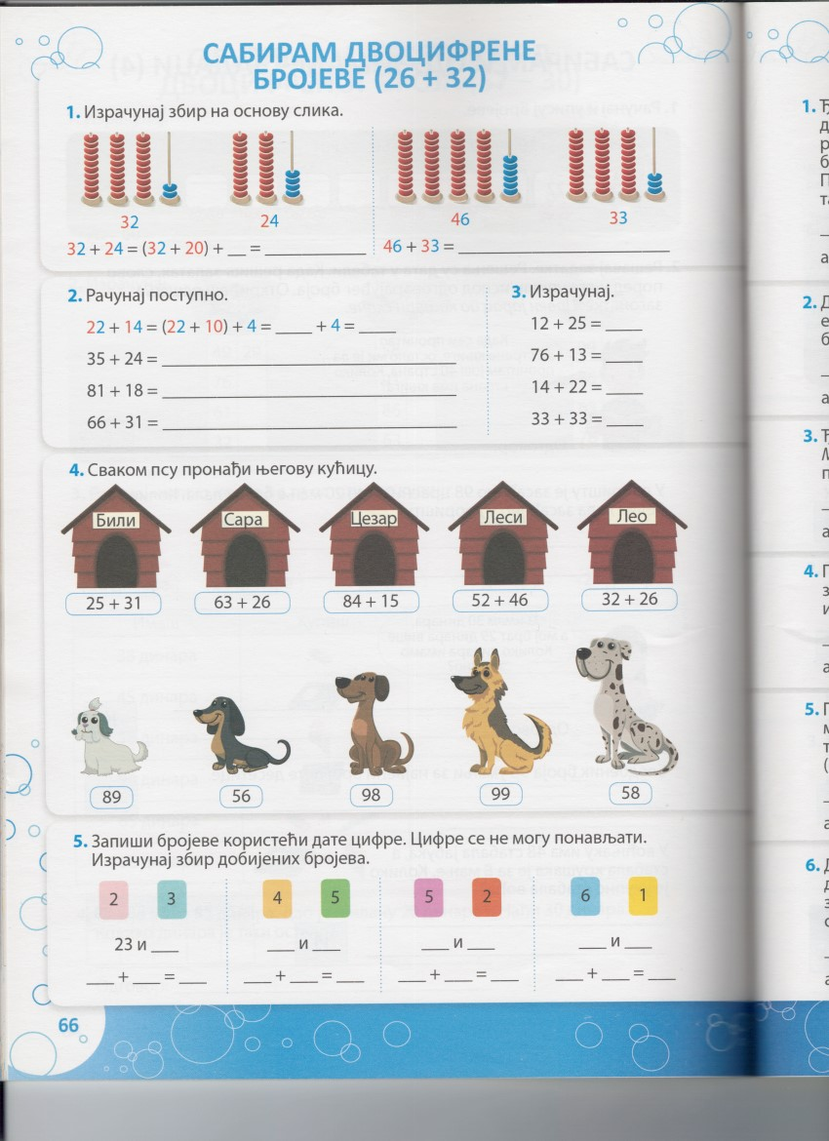
18. 5. 2020.
Радна свеска
страна 66.

Slide 6
Провери, ако је потребно исправи грешке.

Slide 7
4
52 + 4 = 56
(46+30) + 3 = 76 + 3 = 79
32 36
37
89
36
66
(35+20) + 4 = 55 + 4 = 59
(81+10) + 8 = 91 + 8 = 99
(66+30) + 1 = 96 + 1 = 97

Slide 8
32
45 54
52 25
61 16
23 32 55
45 54 99
52 25 77
61 16 77

Slide 9
Домаћи задатак
18. 5. 2020.
Д Ј
62
45
33
+
24
+
13
+
34
2 6
+
3 2
5
8
26
63
14
+
52
+
24
+
75
23
52
35
+
65
+
46
+
41
Препиши прецизно у свеску и израчунај. Користи квадратиће у свесци.
Потруди се да напишеш као што је приказано, у једном квадратићу једна цифра или знак.
Пиши цифру јединице тачно испод јединице, а цифру десетице тачно испод десетице.
Збир упиши у првом реду испод линије. Сликај домаћи задатак и пошаљи учитељици.

